Slide 1
War Stories from the Front Lines
TurkuSec
13.9. 2018

Slide 2
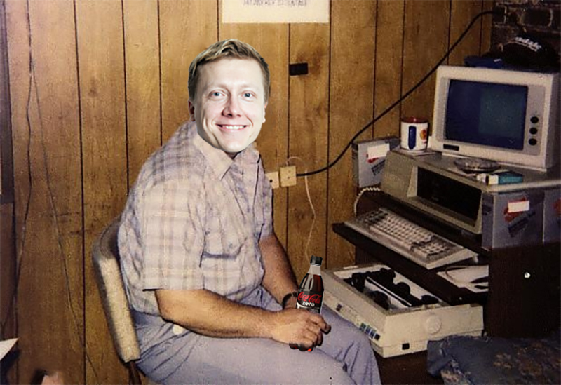
Me
Age: too old
Studies: Helsinki University of Technology, CS (now Aalto)
@ KPMG since 2007

Slide 3
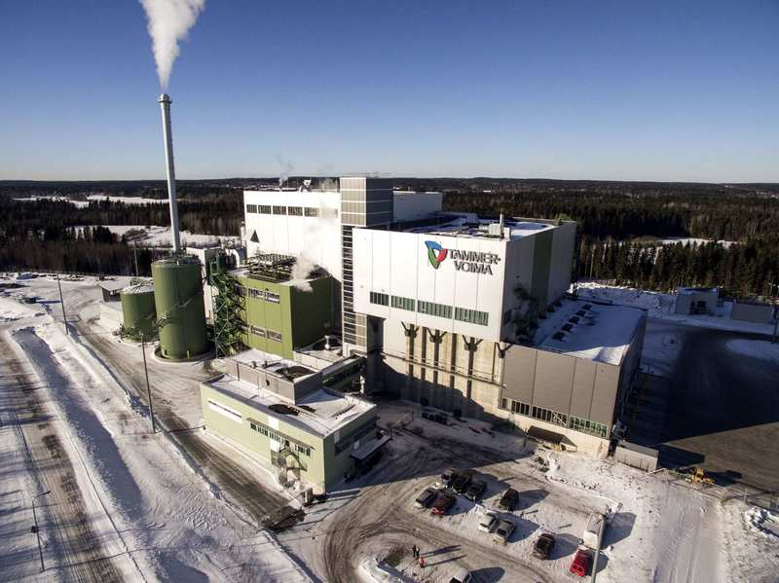
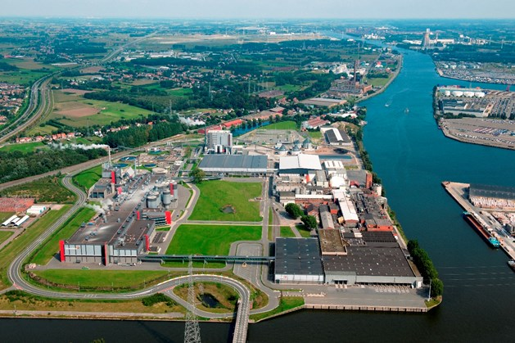
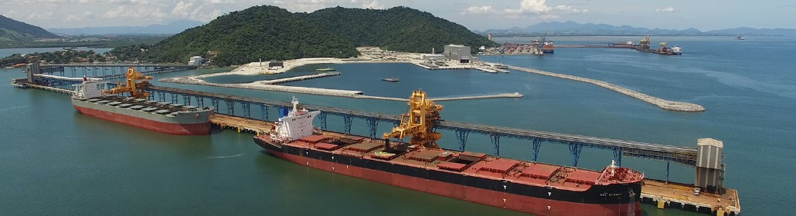

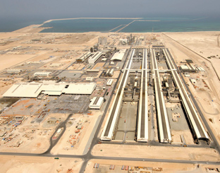
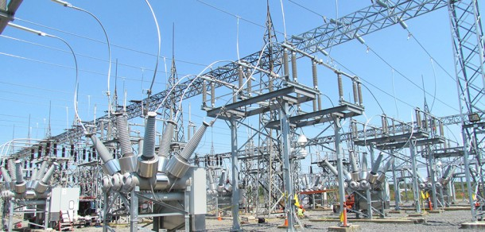
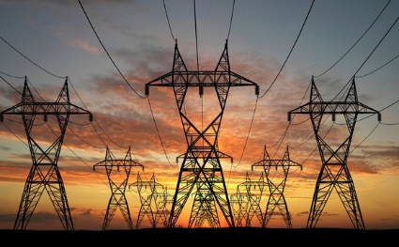
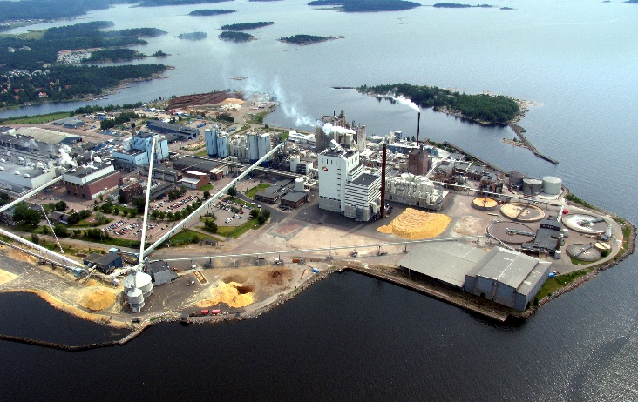
Experience

Slide 4
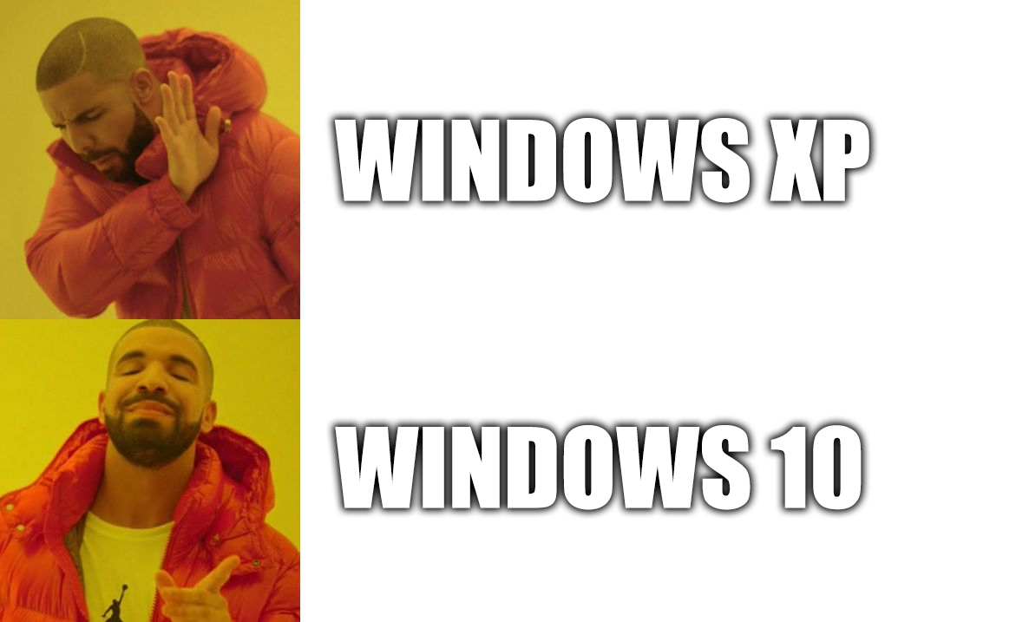
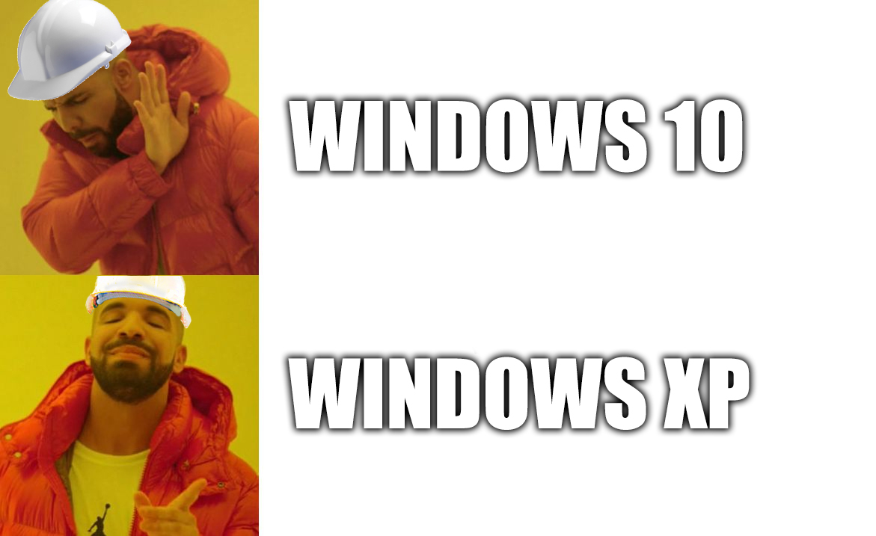
IT vs OT

Slide 5
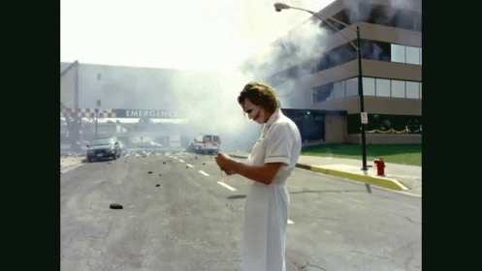
Assessing ICS security

Slide 6
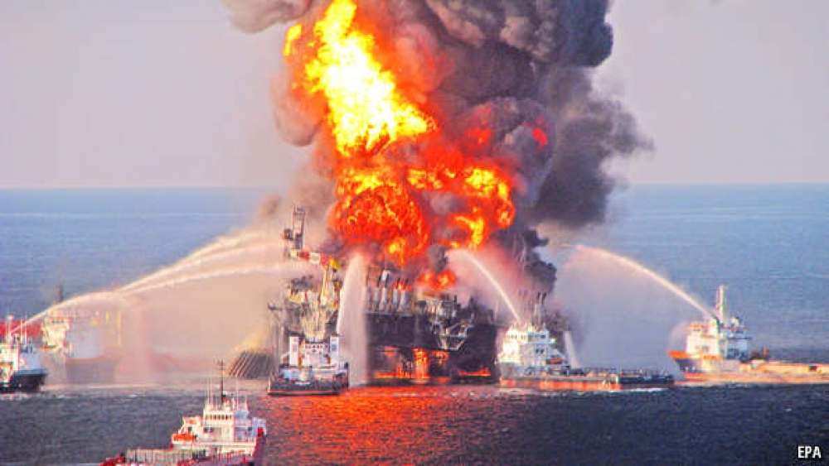
If things go really badly…

Slide 7
Real examples

Slide 8
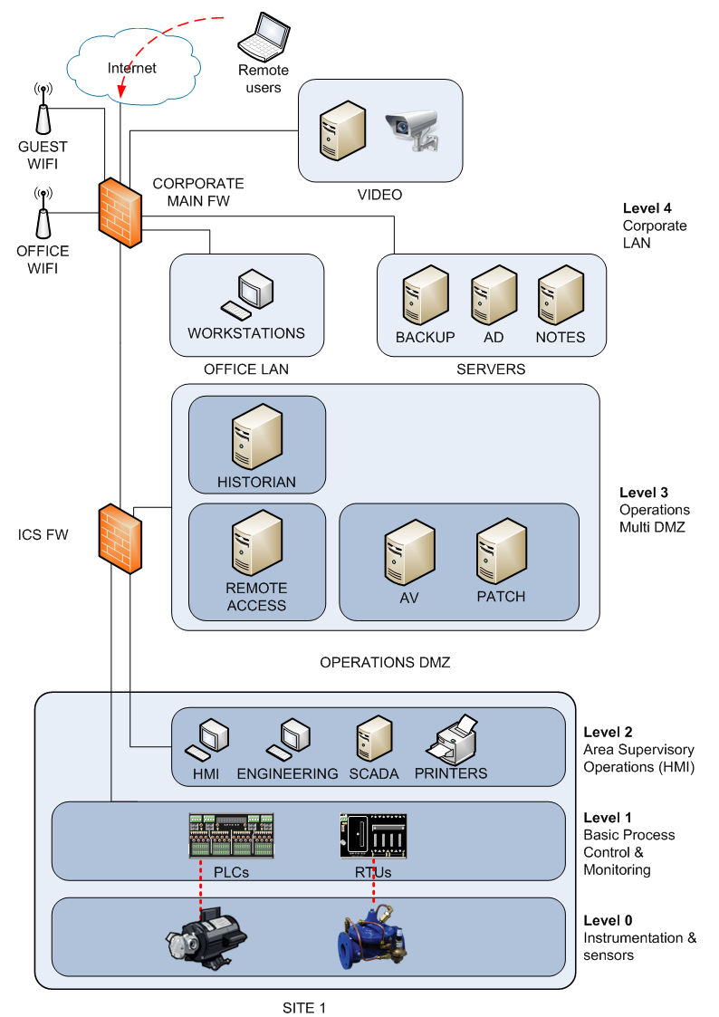
The Good
Notes:
Sähköyhtiöt
Muuntamoiden etäluenta

Slide 9

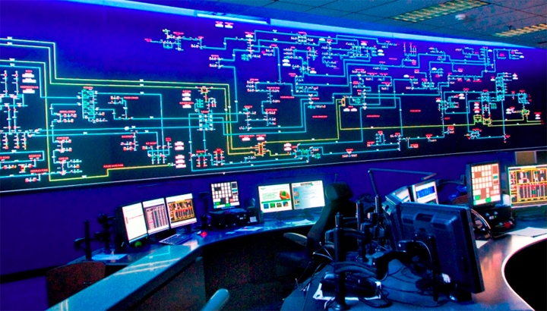
The Bad
Notes:
CCTV System
Paper cutter
Power plant Conficker

Slide 10

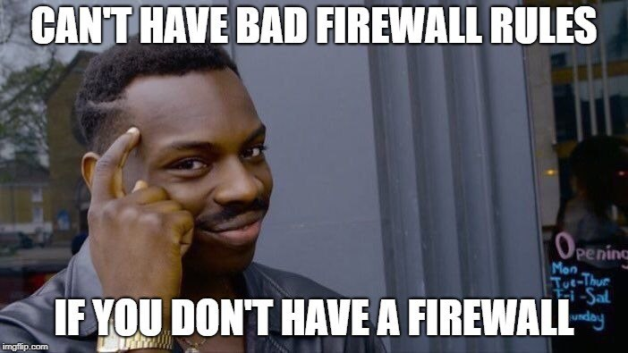
The Ugly
Notes:
Valaistusjärjestelmä SCADA
Viron esimerkki
Venäjän esimerkki

Slide 11
Questions & comments

Slide 12
Thank you
Antti Alestalo firstname.lastname@kpmg.fi
KPMG Oy

